Slide 1
ORGANISMOS CIENTIFICOS EVALUADORES
SEGURIDAD ALIMENTARIA Y MEDIOAMBIENTAL

Slide 2
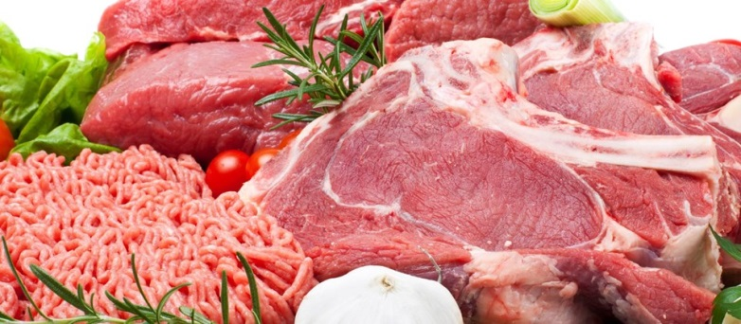
EFSA

Slide 3
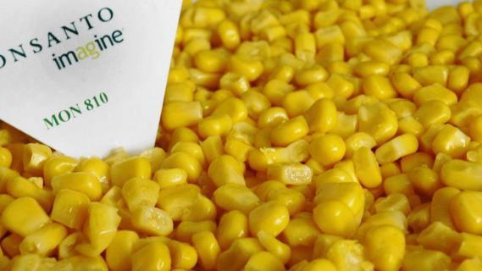
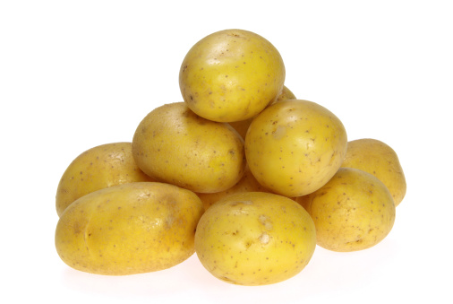
PRINCIPALES TRANSGENICOS APROBADOS

Slide 4
RIESGOS DE LOS OGM PARA LA SALUD PUBLICA

Slide 5
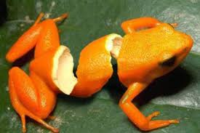
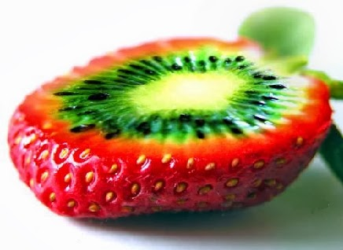
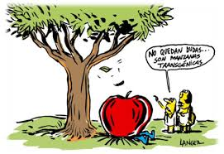
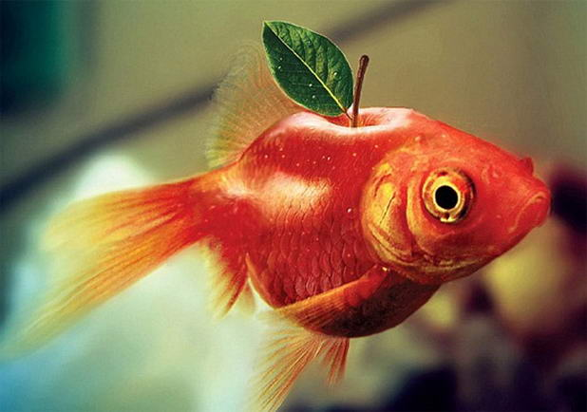
RIESGOS DE LOS OGM EN RELACION CON EL MEDIO AMBIENTE

Slide 6
CONTAMINACION GENÉTICA

